Slide 1

Auszeichnungen zum
Leibniz-Tag 2026

Slide 2
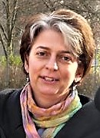
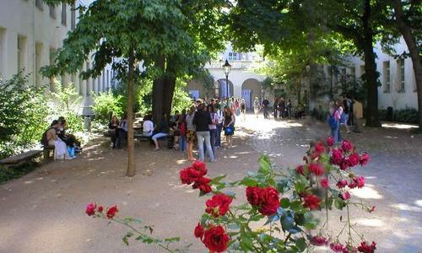
Samuel-Mitja-Rapoport Kooperationspreis
Leibniz-Gymnasium in Berlin,
vertreten durch die Schulleiterin,
Frau Renate Krollpfeiffer-Kuhring
für die langjährige Kooperation zwischen der Leibniz-Sozietät der Wissenschaften zu Berlin und dem Leibniz-Gymnasium in Berlin-Kreuzberg vor allem bei der Unterstützung von Veranstaltungen der Leibniz-Sozietät der Wissenschaften zu Berlin durch das Leibniz- Gymnasium und den Interaktionen zwischen den Wissenschaften und der schulischen Profilierung

Slide 3
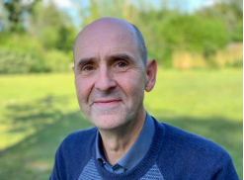
Daniel-Ernst-Jablonski-Medaille
Herr Prof. Dr. rer. nat. habil.
Gerhard Pfaff
für seine Leistungen in der Grundlagen- und Anwendungsforschung in der anorganischen Festkörperchemie, sein beachtliches wissenschaftliches und publizistisches Engagement im In- und Ausland und seine herausragenden Verdienste zur Stärkung des Ansehens der Leibniz-Sozietät der Wissenschaften zu Berlin, vor allem als Sekretar der Klasse Natur- und Technikwissenschaften.

